Slide 1
БУЛІНГ (цькування)– це моральне або фізичне насильство, агресія в будь-якій формі з метою викликати страх, тривогу і підпорядкувати собі людину.
Хлібичинська
гімназія
ВИДИ БУЛІНГУ:
ФІЗИЧНИЙ
поштовхи, побиття або порча особистих речей
КІБЕРБУЛІНГ
образливі SMS, залякування через Інтернет
СОЦІАЛЬНИЙ
навмисне недопускання в роботі групи, трапези за обіднім столом, гри
ВЕРБАЛЬНИЙ
погрози, глузування, наклеп, обзивання
102
КУДИ ЗВЕРНУТИСЯ У В РАЗІ БУЛІНГУ?
Національна поліція
0 800 213 103
Центр надання безоплатної правової допомоги

Slide 2
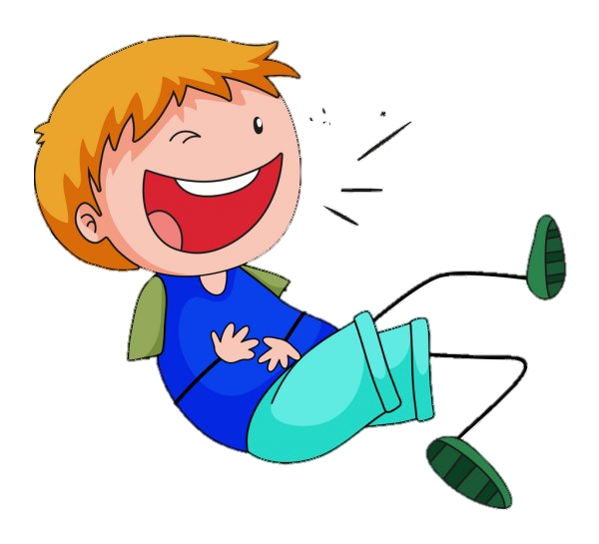
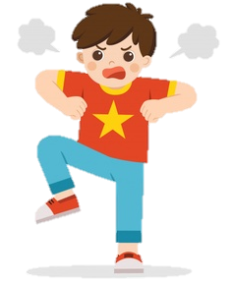
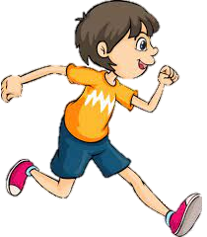
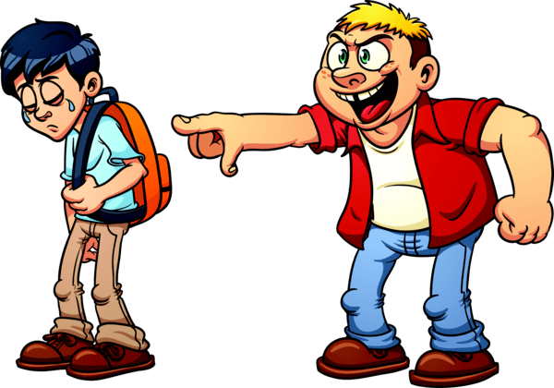
МОТИВАЦІЄЮ ДО БУЛІНГУ стають заздрість, помста, відчуття неприязні, прагнення відновити справедливість; боротьба за владу; потреба підпорядкування лідерові, нейтралізації суперника, самоствердження тощо.
Хлібичинська гімназія
СТРУКТУРА УЧАСНИКІВ БУЛІНГУ:
БАЙДУЖІ СПОСТЕРІГАЧІ
АКТИВНІ СПОСТЕРІГАЧІ-ПРИХИЛЬНИКИ
ПАСИВНІ СПОСТЕРІГАЧІ-ЗАХИСНИКИ
ПАСИВНІ СПОСТЕРІГАЧІ-ПРИХИЛЬНИКИ
АКТИВНІ СПОСТЕРІГАЧІ-ЗАХИСНИКИ
ПОСЛІДОВНИК
ЖЕРТВА
КРИВДНИК

